Slide 1
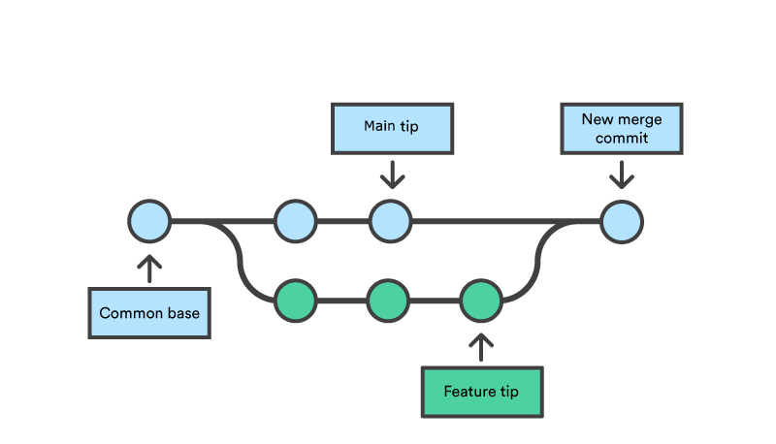
Der Gitflow Workflow
Autor: Atilla Kati / 01.09.2022

Slide 2
Agenda
GIT als Versionskontrollsystem
Begriffe
Branch
Commit
Pull/Push, Fetch
Merge
GIT Workflows
Zentraler Workflow
Feature Branch Workflow
Gitflow Workflow
Gitflow als eine disruptive, strenge Strategie der Verwaltung von Git-Branches
Best Practices

Slide 3
GIT als Versionskontrollsystem
Verfahren zur Verfolgung und Verwaltung von Änderungen an Softwarecode
Versionskontrollsysteme sind Softwaretools, mit deren Hilfe Softwareteams Änderungen am Quellcode im Zeitverlauf verwalten können.
Ermöglicht paralleles Arbeiten von Teams und Entwicklern
Schützt die „Ressource Code“ vor
Katastrophenfälle (versehentliche Löschung)
schleichenden Verschlechterung durch neue Implementierungen
Code Konflikten
ermöglicht kontinuierliche und reibungslose Codeanpassungen
bietet Nachverfolgbarkeit für jede einzelne Datei
Integration mit Bug-Trackingsystemen wie Jira

Slide 4
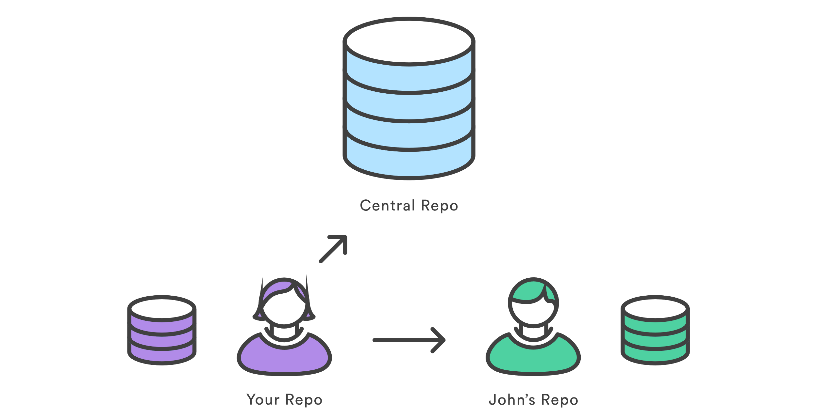
Begriffe - Repository / Clone

Slide 5
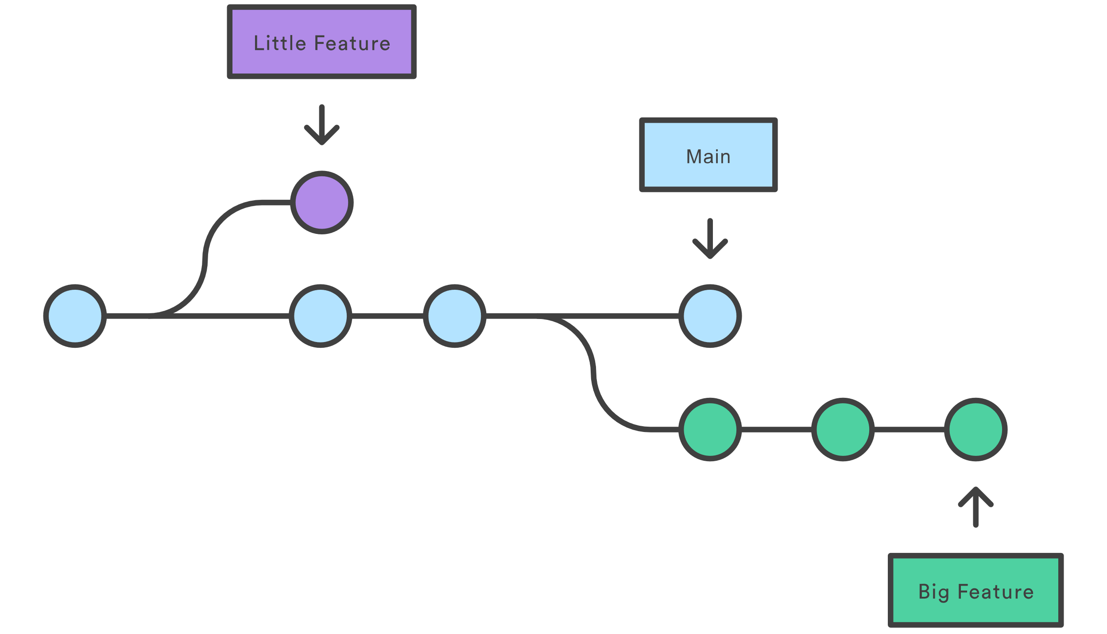
Begriffe - Branch

Slide 6
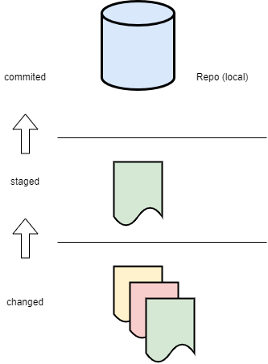
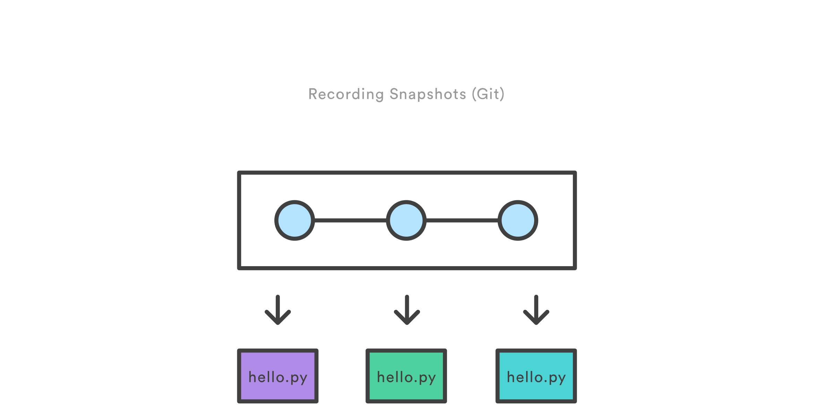
Begriffe - Commit

Slide 7
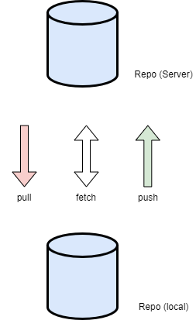
Begriffe - Pull/Push, Fetch
Pull - Holt sich die Daten vom Server in die lokale Repo
Push – Sendet Daten vom lokalen Repo zum Server
Fetch – Prüft auf Datenunterschiede zwischen den Repos

Slide 8
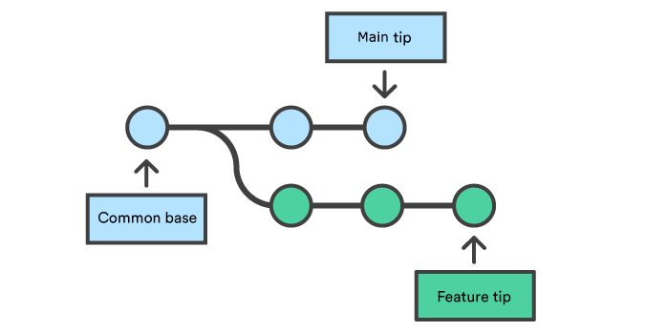
Begriffe - Merge

Slide 9
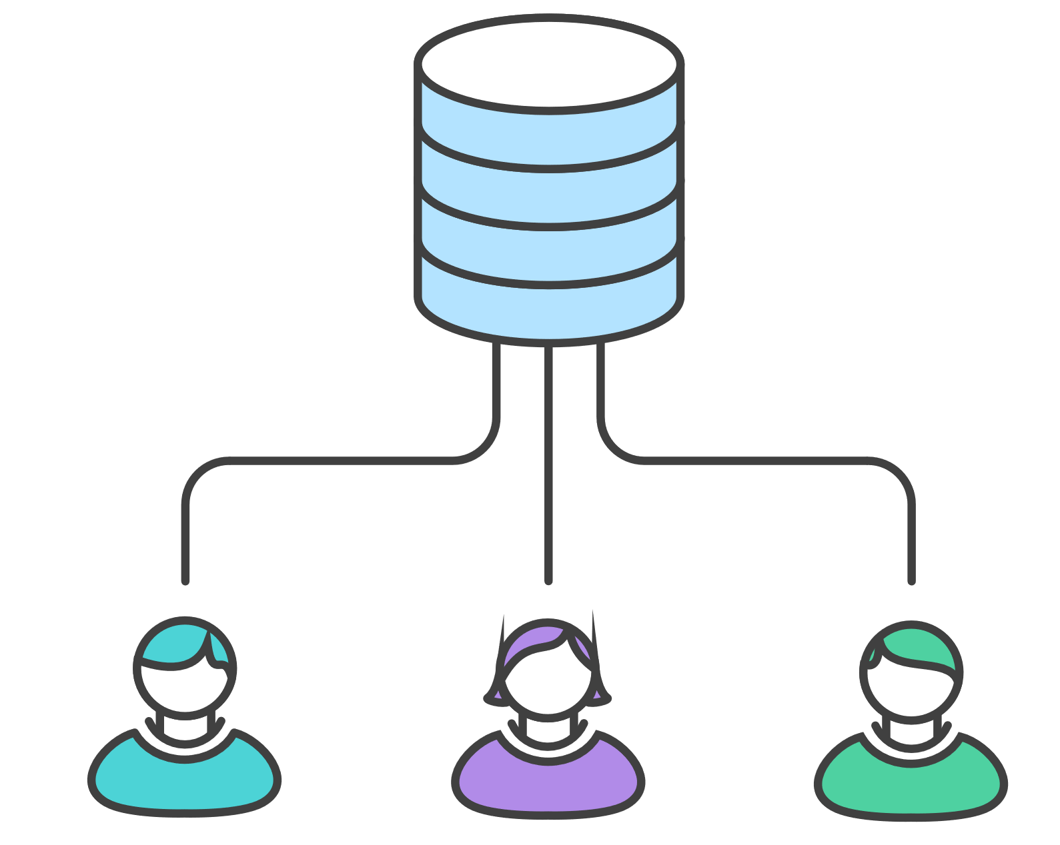
GIT Workflows
Zentraler Workflow
Feature Branch Workflow

Slide 10
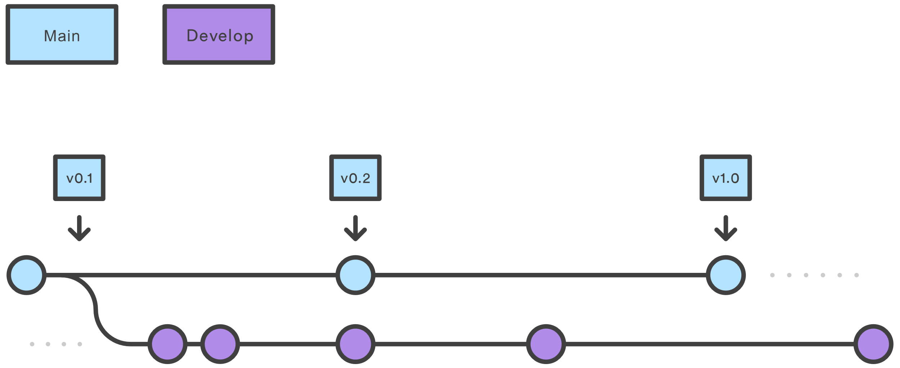
GITflow Workflow

Slide 11
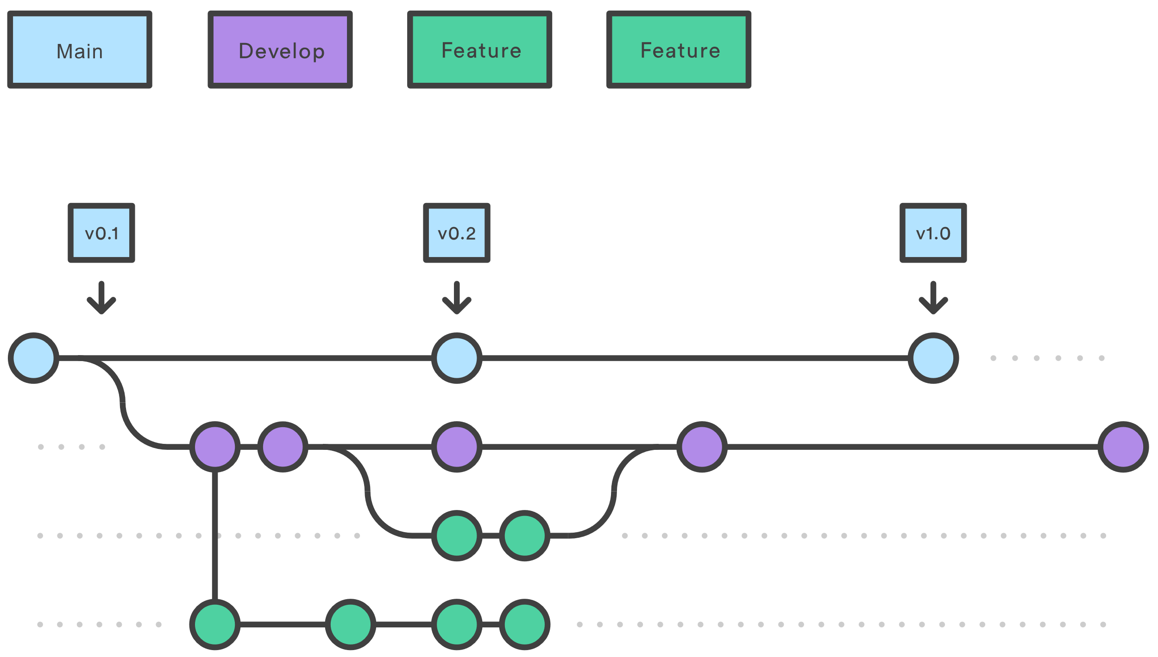
GITflow Workflow

Slide 12
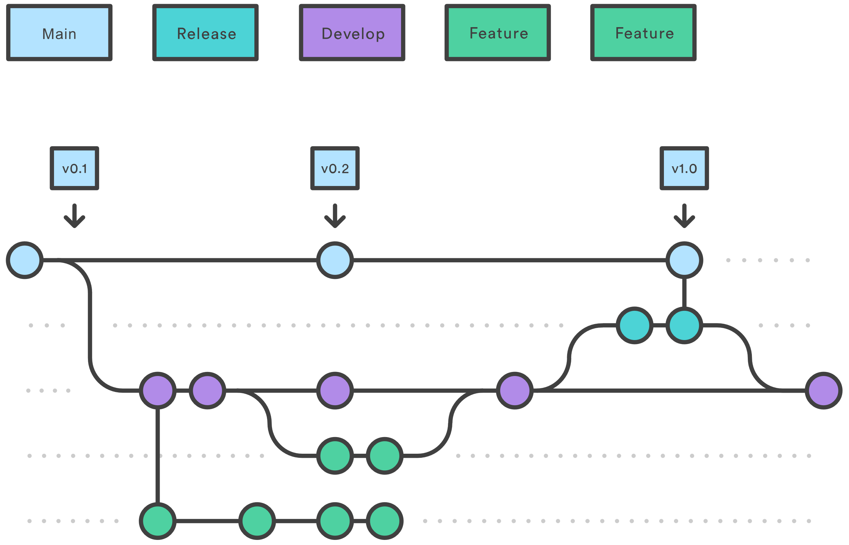
GITflow Workflow

Slide 13
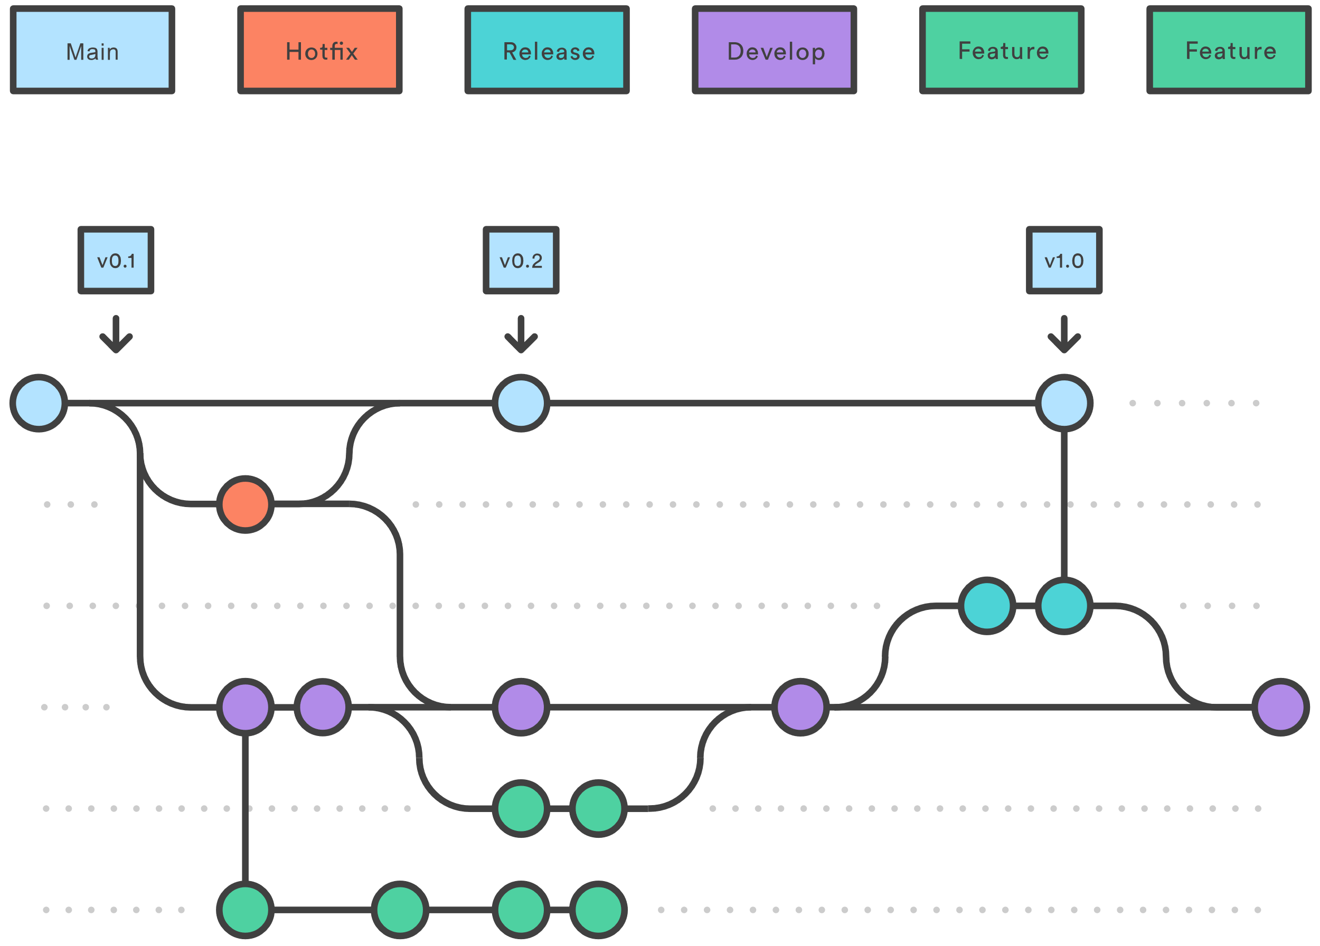
GITflow Workflow

Slide 14
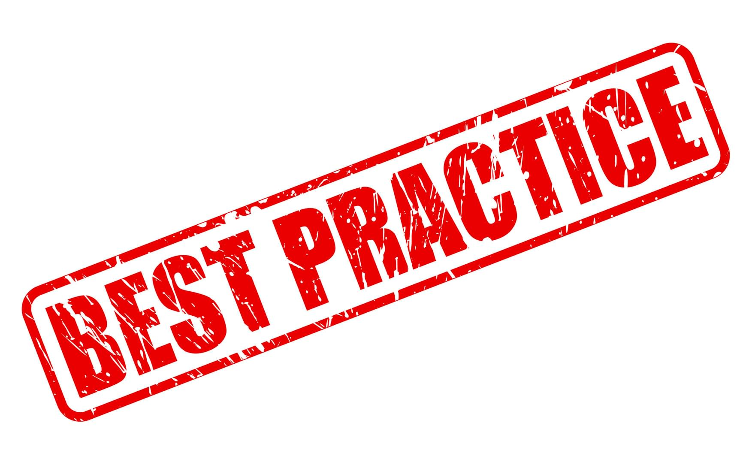
Best Practices
Häufig commits durchführen
Sicherstellen, dass mit der aktuellsten Version gearbeitet wird
Machen Sie ausführliche Notizen (commit)
Überprüfen Sie die Änderungen (auch welche Files) vor dem commit
Benutze eigene Branches
Einigen Sie sich auf einen Workflow => Gitflow Workflow

Slide 15
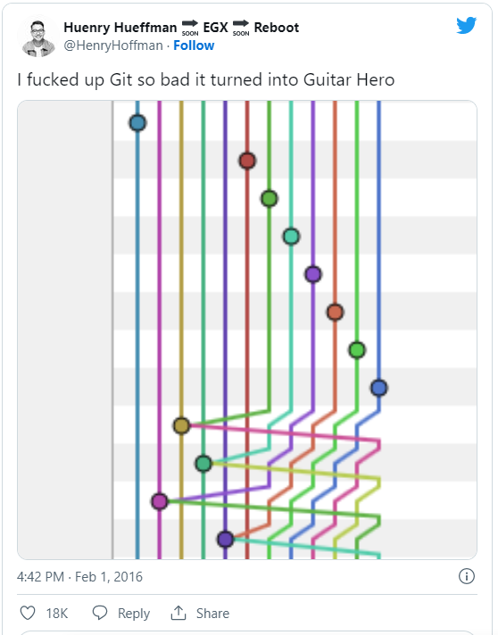
Viel Spass mit GIT!

